Slide 1
Distributed Transaction
Choreography – event base
TrinityTech
Ha Noi, Jul-2023

Slide 2
Agenda
Context
Problem (Distributed transaction)
Solution - Choreography
Sample
Summary

Slide 3
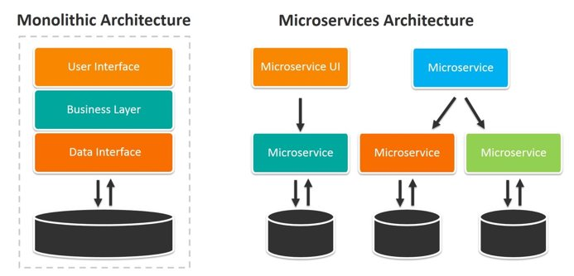
Tranformation
Microservice key:
Independent Deployability
Code
Technology
Scaling
Evolution
Notes:
Evolution: nâng cấp các service độc lập
Monolithic Problems:
Huge and intimidating code base for developers
Development tools get overburdened
Scaling is limited
Deployment frequency is limited

Slide 4
Drawbacks of Microservices
Design
Implement & Test
DEPLOY
Tackle Business Complexity
The partitioned database architecture
Distributed transaction
Testing a microservices application
CI-CD
Scale
Logging
Monitoring
Notes:
Tackle Business Complexity in a Microservice with DDD and CQRS Patterns
Distributed transactions:

Slide 5
Transaction
Definition
Atomicity
Consistency
Isolation
Durability
A transaction is a single unit of work which means either ALL or NONE.
Ensures that all operations within the work unit are completed successfully; If the transaction fails then operations are rolled back to their previous state.
Ensures that the database properly changes states upon a successfully committed transaction.
Enables transactions to operate independently of and transparent to each other.
Ensures that a committed transaction persists in case of a system failure.
Notes:
A transaction is a single unit of work which means either ALL or NONE. If a transaction is successful, all of the data operations are committed and become a durable part of the database. If a transaction encounters errors/exceptions and must be canceled or rolled back, then all of the data modifications/operations need to be removed.

Slide 6
Local Transaction
BEGIN TRAN @TransactionName;
INSERT …
UPDATE...
DELETE...
COMMIT @TransactionName ;
ROLLBACK TRAN @TransactionName;

Slide 7
Microservices
Service 1
Service 2
DB 1
DB 2

Slide 8
Solutions
Two-phase commit
Orchestration – command base
Choreography – event base
Parallel pipeline

Slide 9
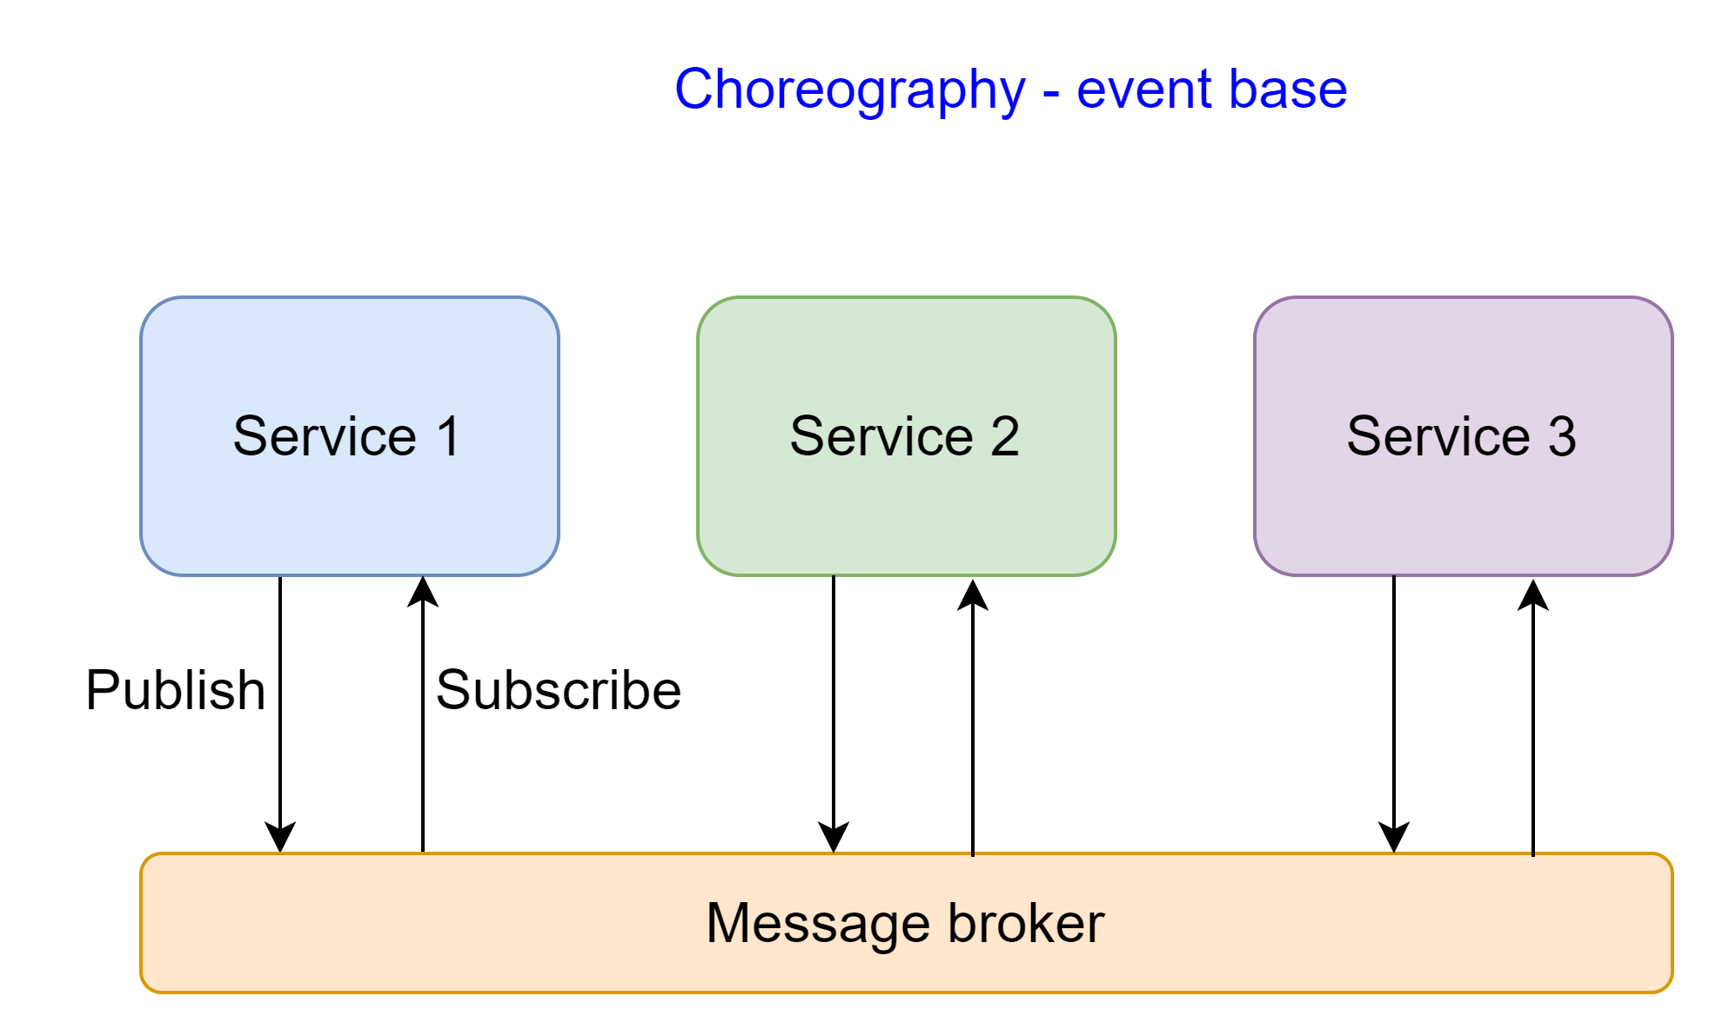
Notes:
Gửi event mà không cần đợi kết quả.
Logic nghiệp vụ phần tán ở các service.
Các service phải biết mình xử lý thành công hoặc thất bại thì cần public event nào tiếp theo
=> việc thêm 1 service vào flow có thể dẫn tới sửa ở nhiều nơi.
Việc các service chạy song song hay tuần tự phụ thuộc vào nghiệp vụ.

Slide 10
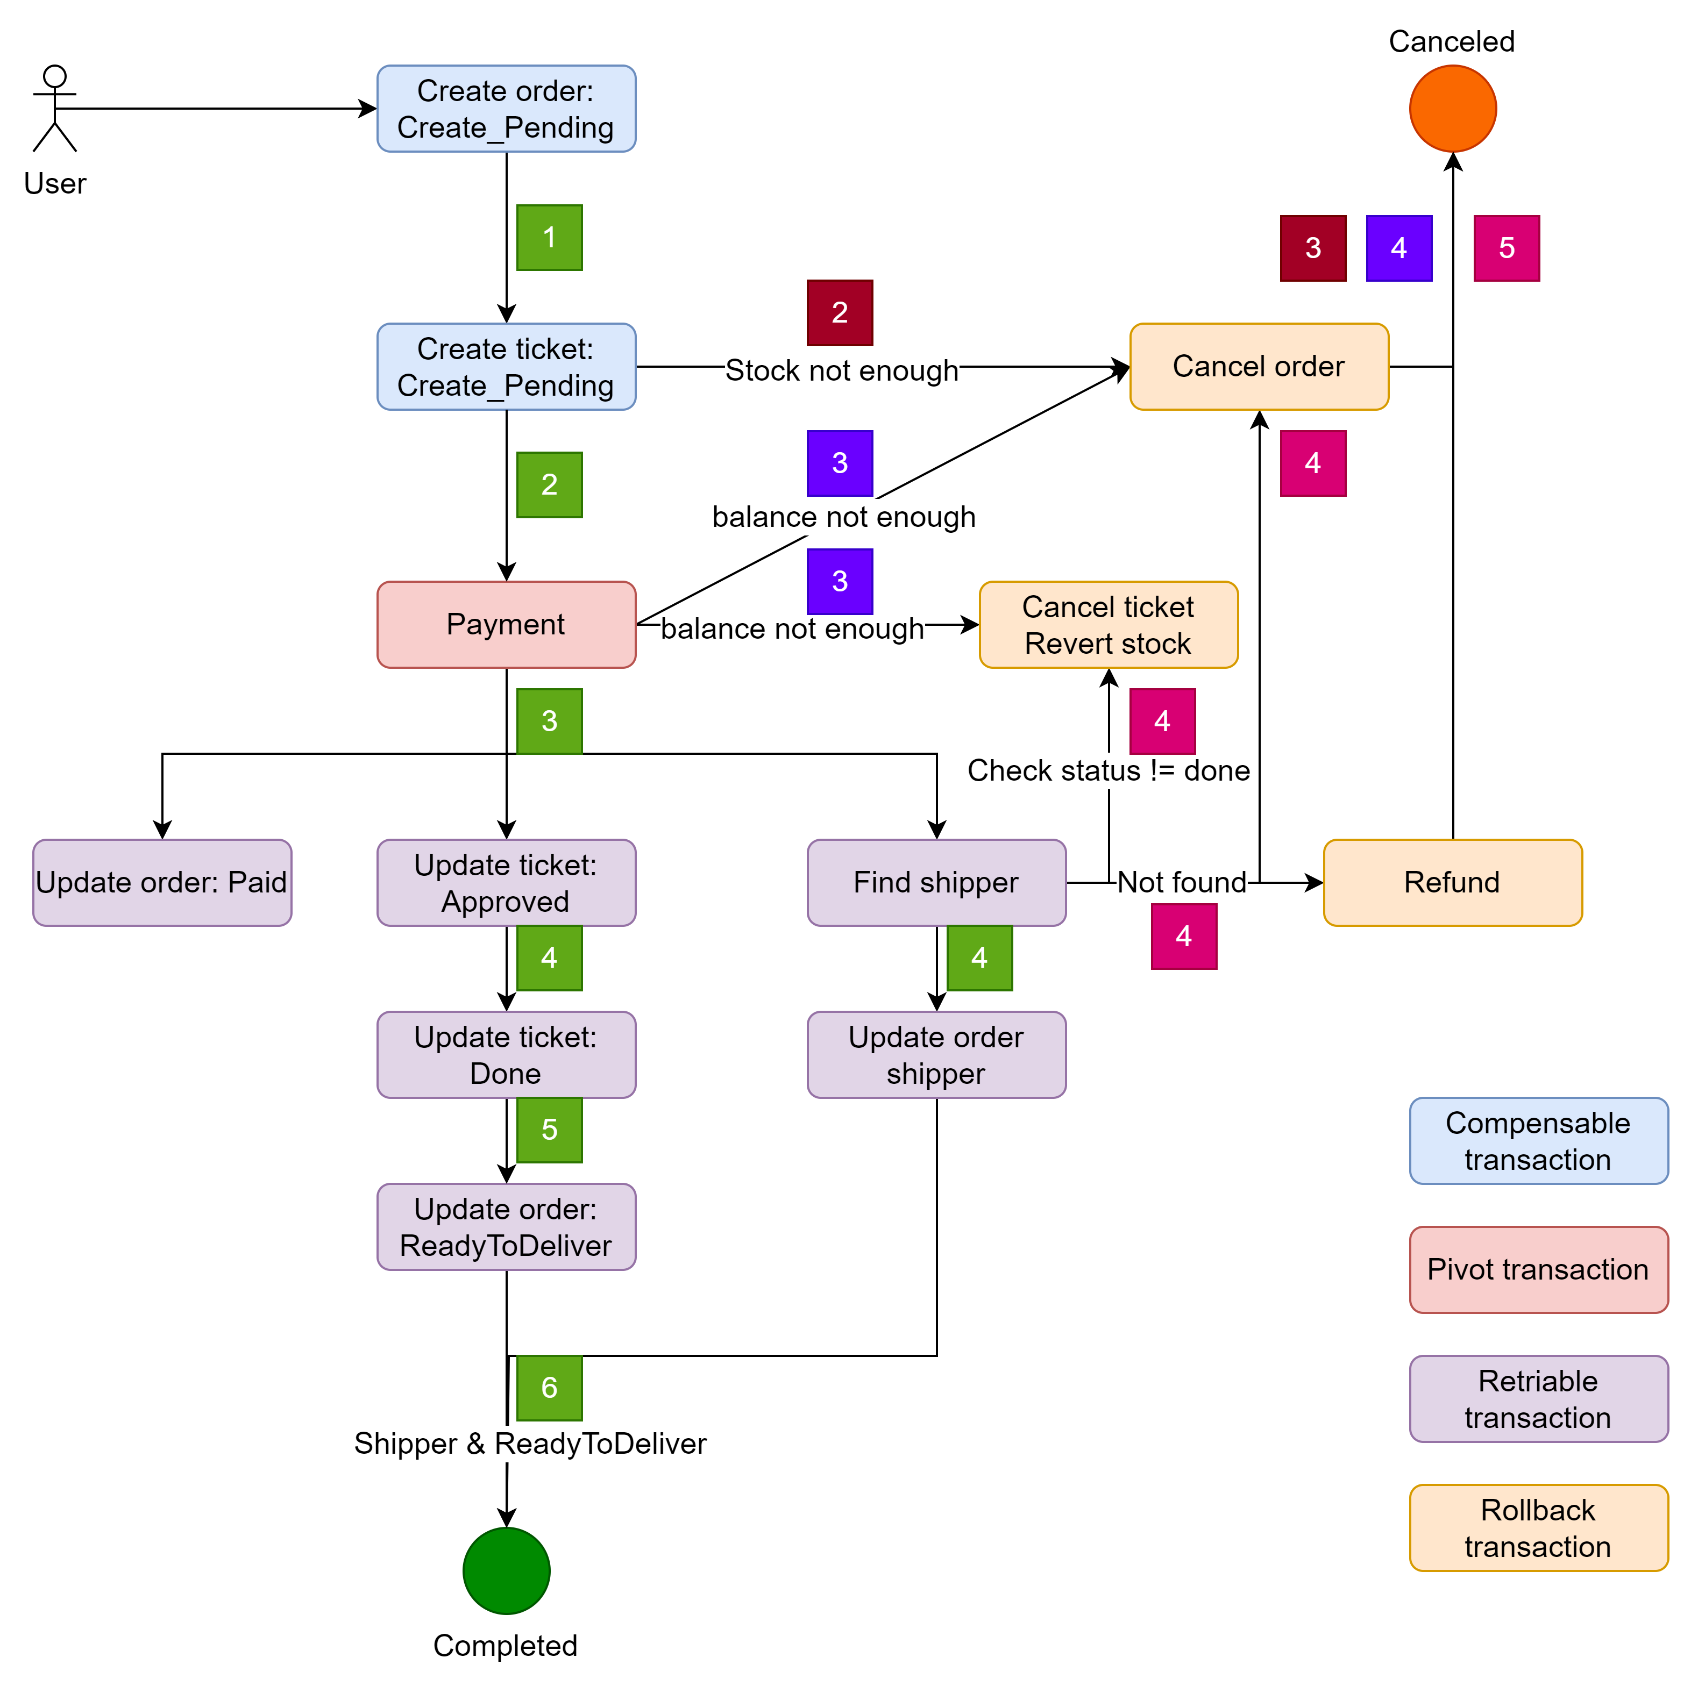
Order food and payment online

Slide 11
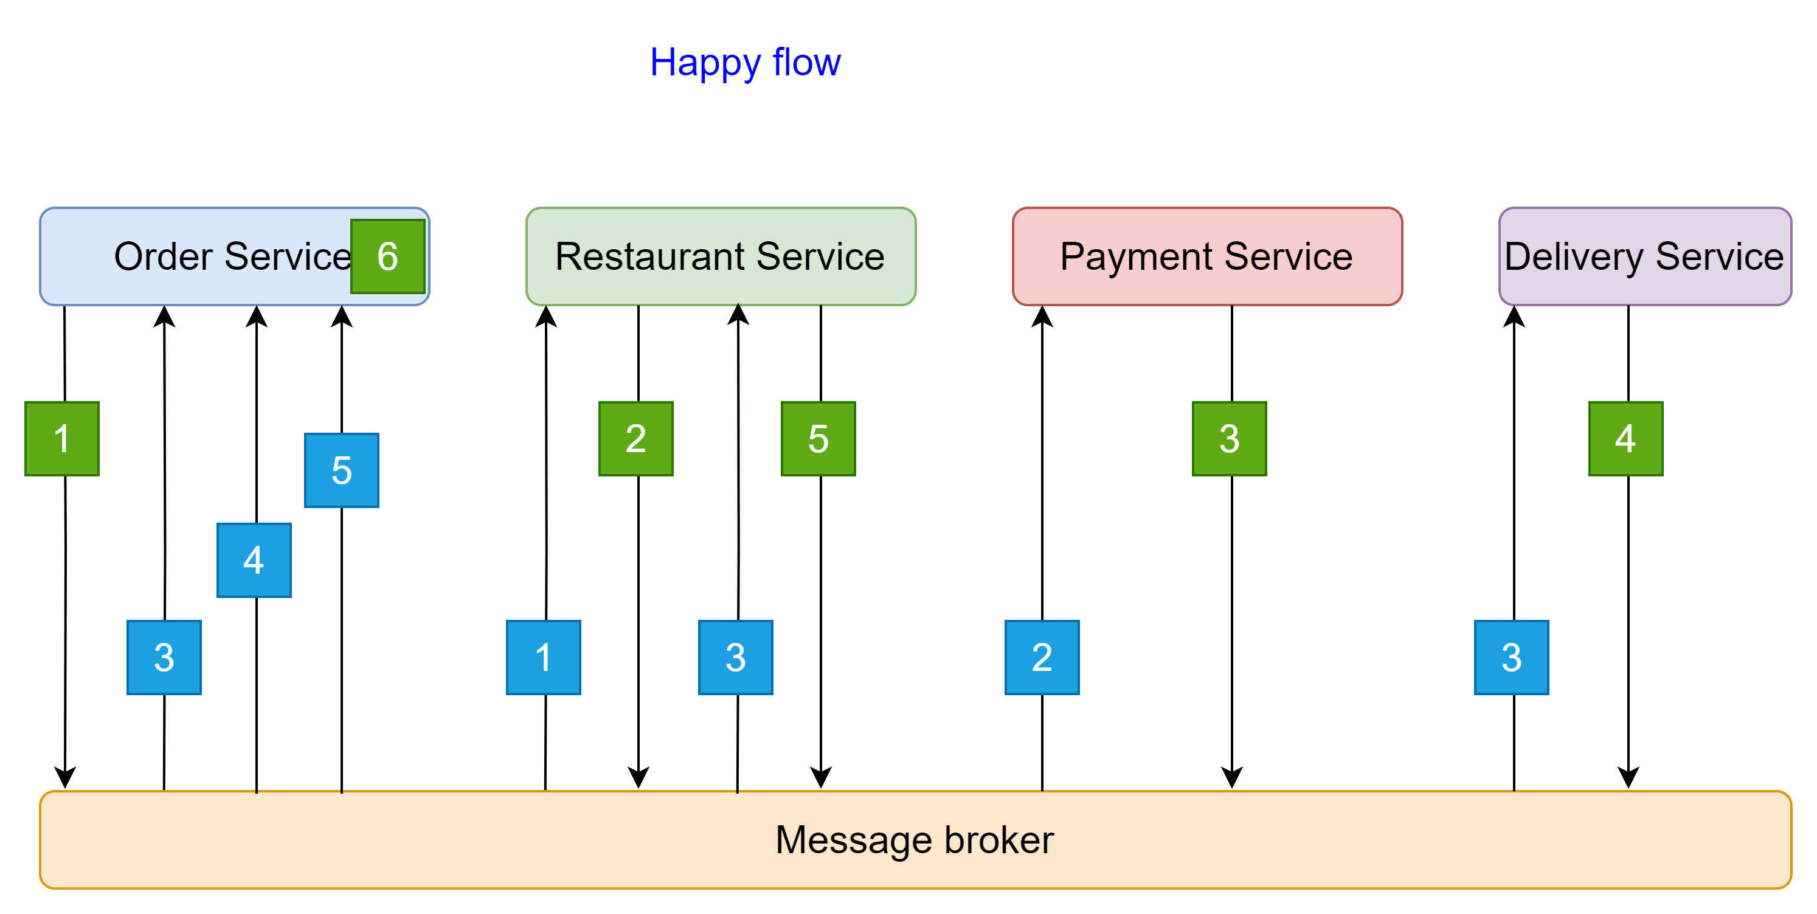
Order food and payment online

Slide 12
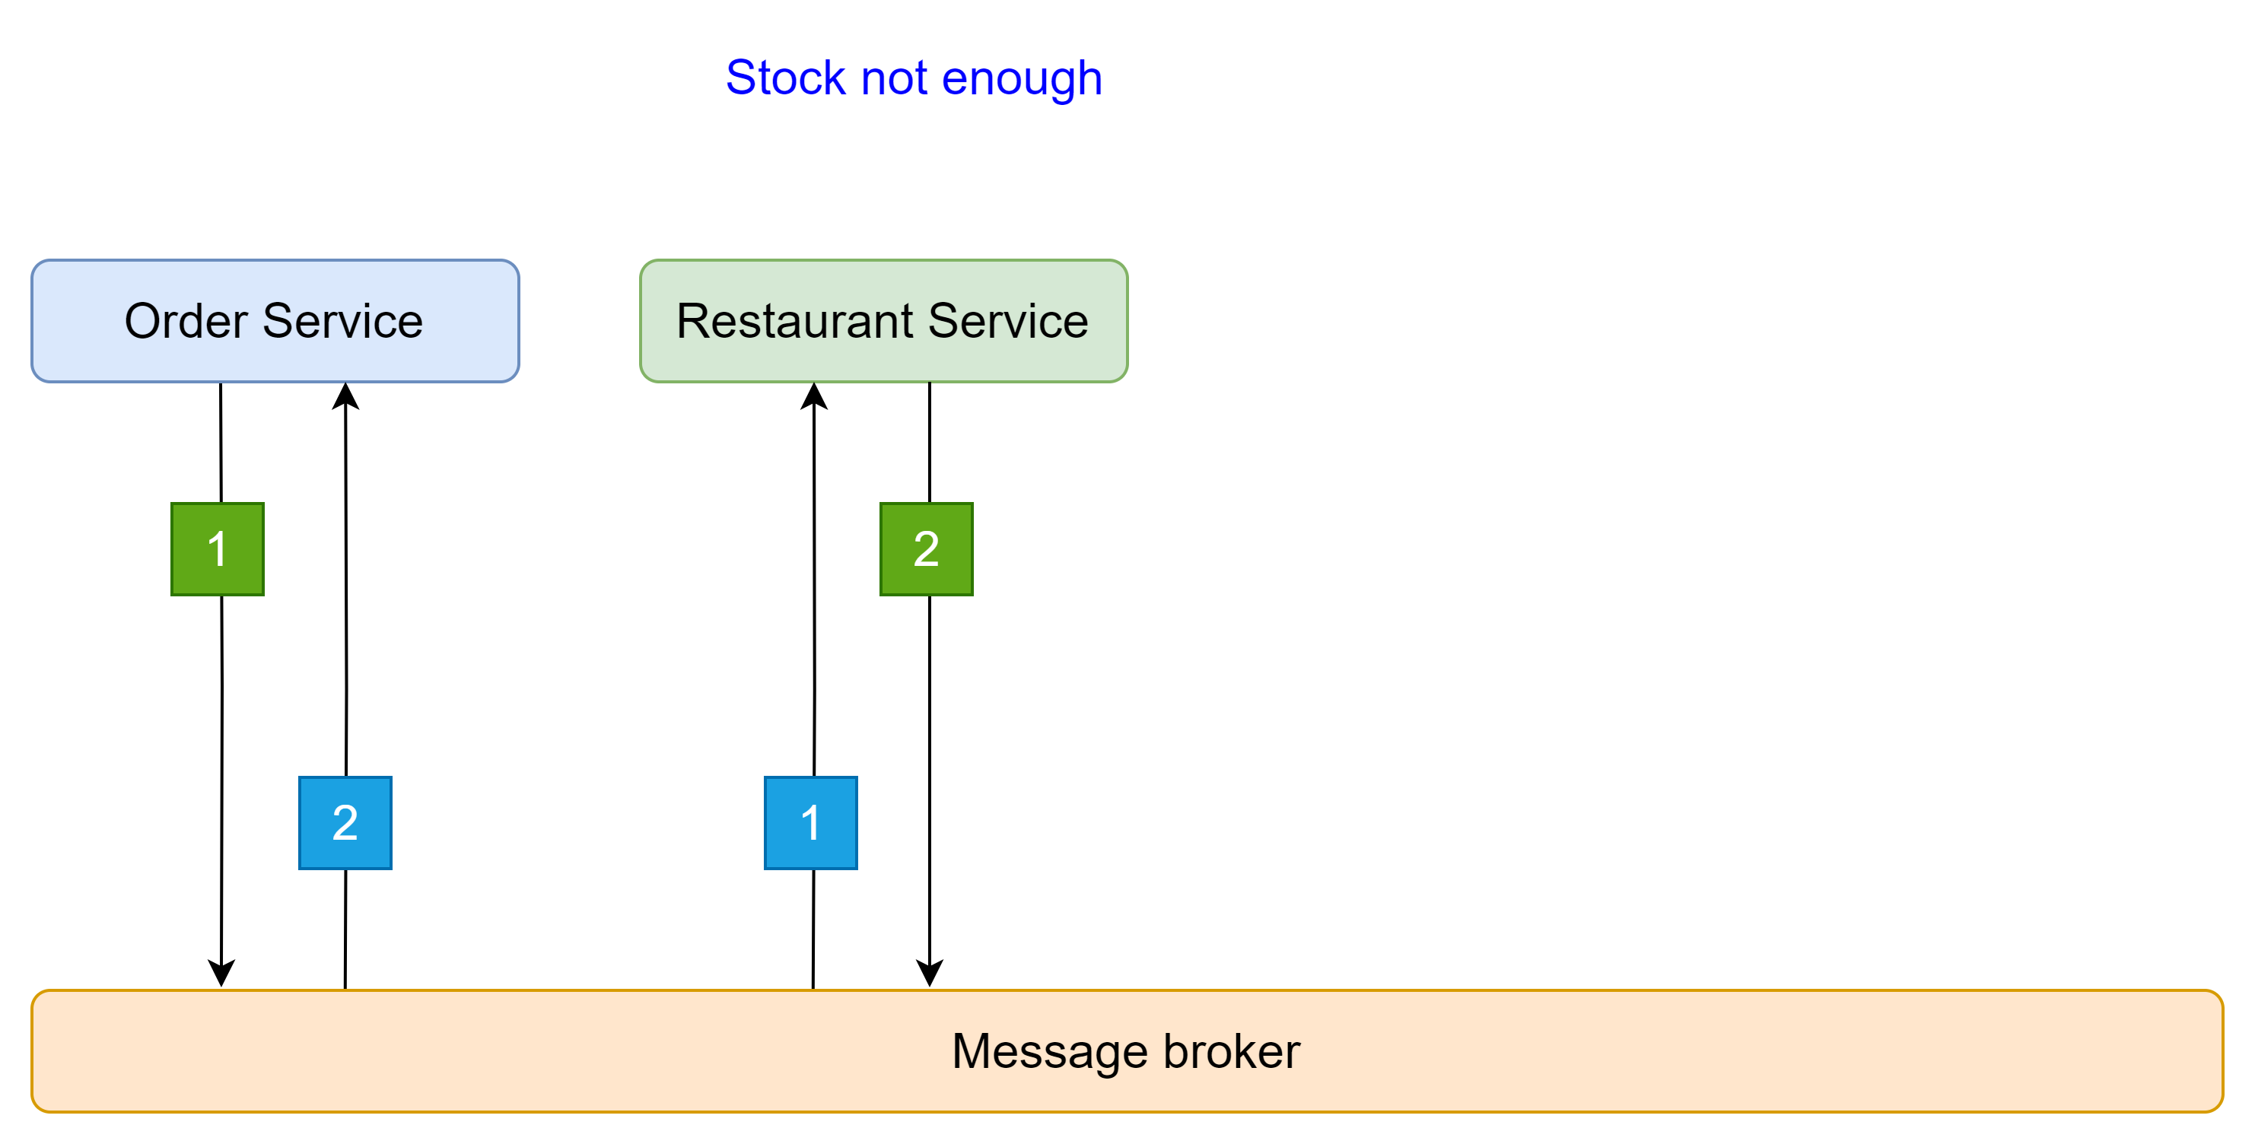
Order food and payment online

Slide 13
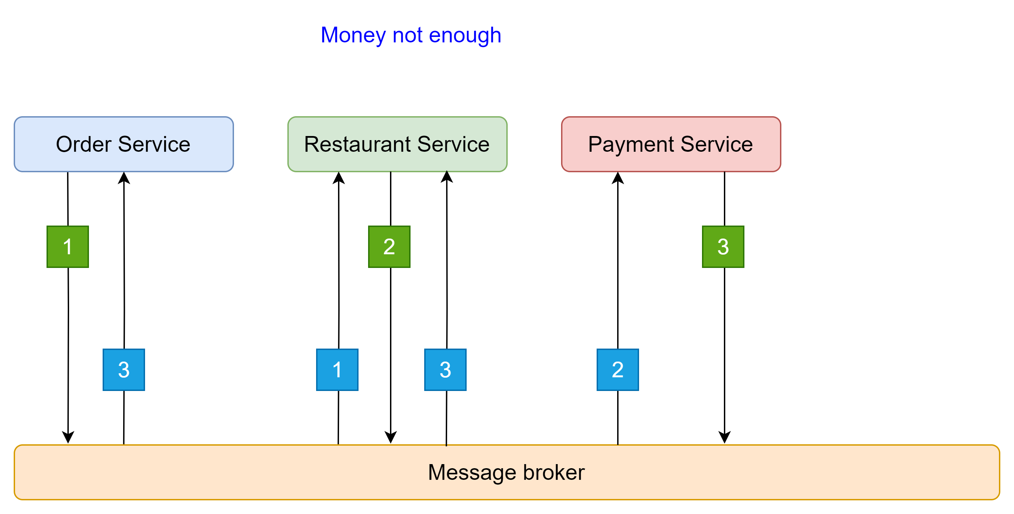
Order food and payment online

Slide 14
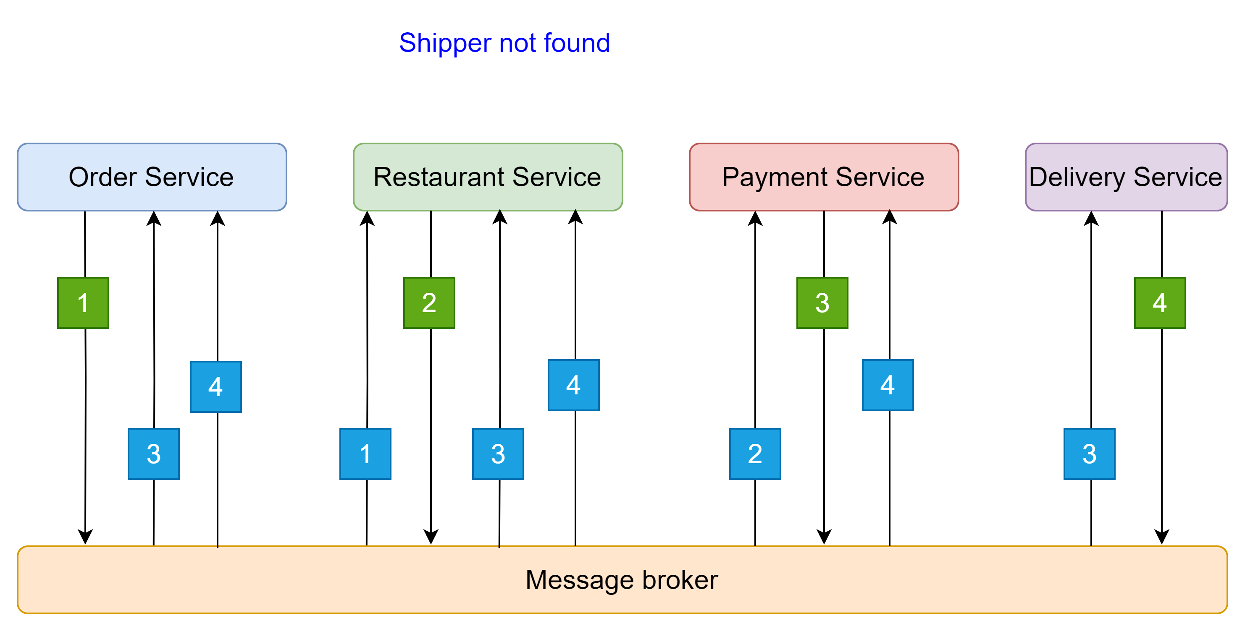
Order food and payment online

Slide 15
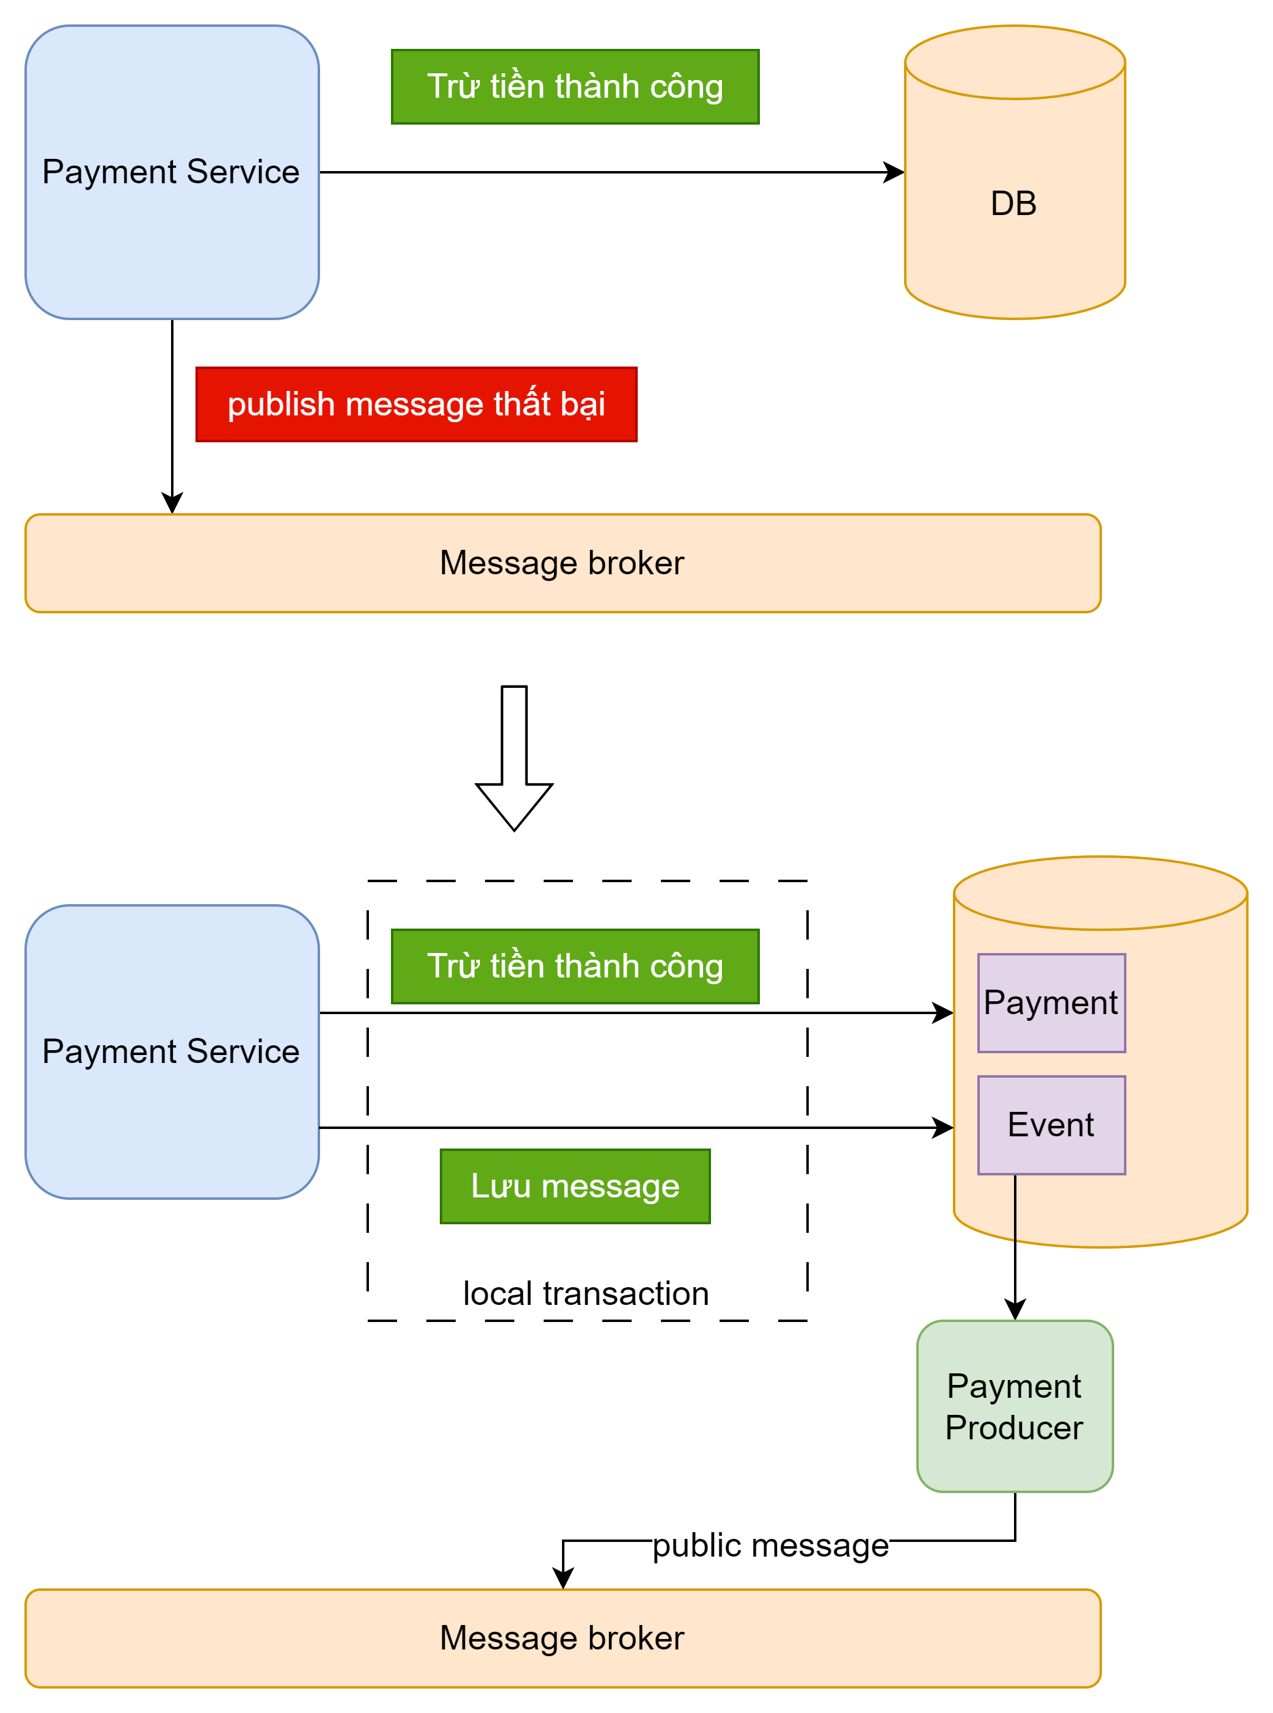
Outbox - pattern

Slide 16
Transaction types
Notes:
Compensable transaction: những transaction nên được thực hiện đầu tiên và có thể rollback nếu lỗi xảy ra (optional).
Transaction thực hiện việc rollback được gọi là compensating transaction. Cần lưu ý kĩ tính chất có thể rollback, tức là không chắc chắn 100% transaction này executed succeed.
Pivot transaction: nó là go/no-go point trong SAGA. Nếu transaction fail, thực hiện compensating transaction cho các transaction đã succeed trước đó.
Ngược lại nếu transaction success, đi tiếp cho đến khi hoàn thành.
Retriable transaction: những transaction cần thực hiện cuối cùng và chắc chắn 100% executed succeed.
Nếu lỗi là yếu tố khách quan như crash app, out of memory, lost connection... có thể retry đến khi nào thành công.

Slide 17
Isolation
Lost update
Dirty read
Notes:
Trên 1 db thì các db thường sẽ lock bản ghi lại trước khi transaction commit => transaction khác sẽ phải đợi
1. Lost update: flow B ghi đè dữ liệu của flow A
ví dụ:
Khách hàng đặt đơn hàng và đang đến bước tìm shipper (đã thành toán)
Thì khách hàng hủy đơn. => cập nhật đơn hàng Cancel => Hoàn tiền
1 lúc sau bộ phận vận chuyển cũng tìm thấy ship => Cập nhật đơn hàng đã tìm thấy shipper => vẫn chuyển hàng cho khách
2. Dirty read: flow B đọc dữ liệu chưa mới được commit ở local mà toàn bộ flow A chưa commit. nên có thể flow A rollback
Ví dụ
Khách hàng A đặt hàng thì ở bước check tồn kho. đã trừ số lượng trong kho
Đồng thời khách hàng B khác đặt tiếp thì hàng trong kho đã hết => thông báo hết hàng
Lúc này thì đơn của khách A đến bước thanh toán và không đủ tiền => hoàn lại hàng về kho
=> trong kho vẫn còn hàng mà trước đó khách B lại được thông báo hết hàng

Slide 18
Isolation - solutions
Semantic lock
Pessimistic view
Reread value
Notes:
Giải pháp
Semantic lock: trên mỗi bản ghi thêm 1 cột cờ đánh dấu là locking => các flow khác sẽ phải đợi đến khi unlock. khi qua được Pivot transaction hoặc khi toàn bộ transaction commit thì unlock
Pessimistic view: Cần hiểu rõ các step/transaction của SAGA flow để sắp xếp theo trật tự ổn áp nhất để giảm sự ảnh hưởng của dirty read, hoặc để tối ưu quá trình rollback SAGA flow nếu có lỗi xảy ra.
ở ví dụ hủy đơn thì cần gọi đến service delivery để hủy tìm shipper trước, nếu thành công thì mới hoàn tiền và hủy đơn hàng
Reread value: ở ví dụ hủy đơn thì trước khi cập nhật trạng thái tìm thấy shipper ta đọc lại trạng thái đơn hàng xem đã bị Cancel chưa thì mới update.

Slide 19
Demo
Notes:
Giải pháp
Semantic lock: trên mỗi bản ghi thêm 1 cột cờ đánh dấu là locking => các flow khác sẽ phải đợi đến khi unlock. khi qua được Pivot transaction hoặc khi toàn bộ transaction commit thì unlock
Pessimistic view: Cần hiểu rõ các step/transaction của SAGA flow để sắp xếp theo trật tự ổn áp nhất để giảm sự ảnh hưởng của dirty read, hoặc để tối ưu quá trình rollback SAGA flow nếu có lỗi xảy ra.
ở ví dụ hủy đơn thì cần gọi đến service delivery để hủy tìm shipper trước, nếu thành công thì mới hoàn tiền và hủy đơn hàng
Reread value: ở ví dụ hủy đơn thì trước khi cập nhật trạng thái tìm thấy shipper ta đọc lại trạng thái đơn hàng xem đã bị Cancel chưa thì mới update.

Slide 20
Summary
No central transaction coordinator
Difficult to maintain/understand
Risk of cyclic dependency
No single-point failure
Loose coupling / fault tolerance
Notes:
trách nhiệm được phân chia đều cho tất cả các service trong workflow. Ngoài ra việc chạy multi-instances cho các service cũng là điều hết sức phổ biến nên gần như không có single-point failure.
nếu cần thêm service mới, đơn giản chỉ cần listen trên các event có sẵn (hoặc tạo mới cũng chẳng có vấn đề gì), như vậy thêm thêm/bớt các service diễn ra hoàn toàn không phụ thuộc vào nhau. Tuy nhiên có ảnh hưởng đến business logic hay không lại là bài toán của lúc design.
Difficult to maintain/understand: nếu cần thêm step, thêm event, thêm service, khả năng cao chúng ta cần sửa cả những service publish event liên quan đến service mới. Ngoài ra việc các business phân tán ở nhiều chỗ khiến việc hiểu toàn bộ flow.. khó khăn hơn.
Loose coupling / fault tolerance: Các service hoạt động theo nghiệp vụ độc lập,
Khi thêm service sẽ khó khăn hơn

Slide 21
ĐỊA CHỈ
Tầng 8, Hancorp Plaza Building, 72 Tran Dang Ninh Street, Cau Giay District, Ha Noi City
PHONE
Discussion
Mobile: (+84) 347726171
EMAIL
duy.nguyenduc@trinity-technology.com

Slide 22
Notes:
Compensable transaction: những transaction nên được thực hiện đầu tiên và có thể rollback nếu lỗi xảy ra (optional).
Transaction thực hiện việc rollback được gọi là compensating transaction. Cần lưu ý kĩ tính chất có thể rollback, tức là không chắc chắn 100% transaction này executed succeed.
Pivot transaction: nó là go/no-go point trong SAGA. Nếu transaction fail, thực hiện compensating transaction cho các transaction đã succeed trước đó.
Ngược lại nếu transaction success, đi tiếp cho đến khi hoàn thành.
Retriable transaction: những transaction cần thực hiện cuối cùng và chắc chắn 100% executed succeed.
Nếu lỗi là yếu tố khách quan như crash app, out of memory, lost connection... có thể retry đến khi nào thành công.

